Slide 1
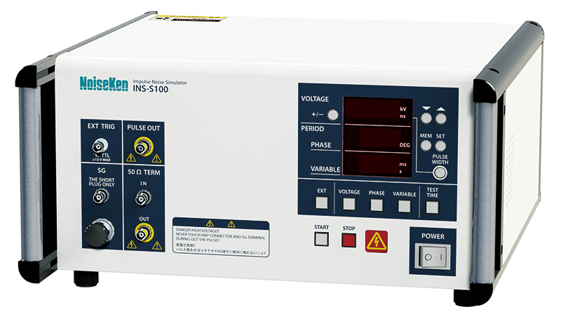
INSーS100 マックス電子製品からの更新提案
2024年11月

Slide 2
INS‐S100概要
・50Vから印加可能なインパルスノイズ試験器
・ラジエーションプローブなどで印加
・製品開発時の回路基板や弱電部品などのノイズ耐性評価や、
市場での不具合発生時の解析の活用が見込まれる
・試験対象は回路基板や弱電部品のため、
従来インパルスノイズ試験器を使用している部署だけでなく、
基板開発や不具合解析などの周辺の部署にも提案できる
Notes:
それでは、はじめに・・・（そのまま読む）

Slide 3
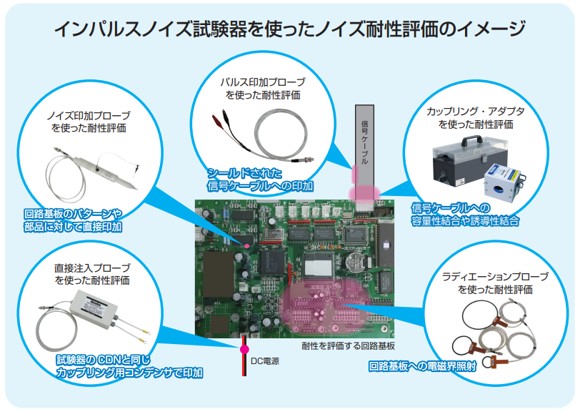
回路基板や弱電部品のノイズ耐性評価が可能
Notes:
それでは、はじめに・・・（そのまま読む）

Slide 4
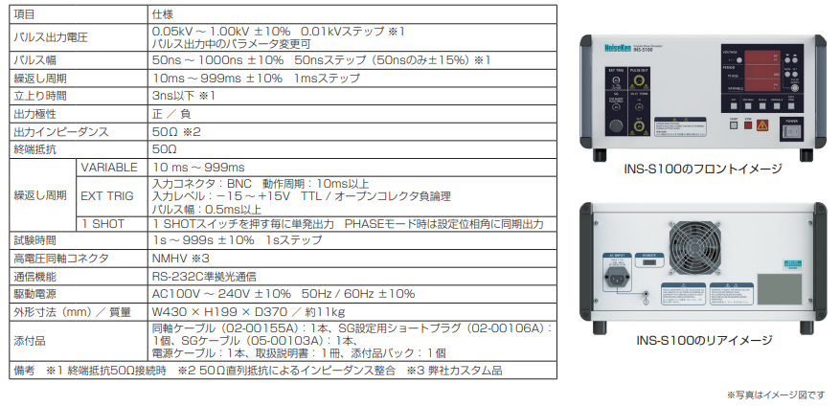
INS-S100の仕様
Notes:
それでは、はじめに・・・（そのまま読む）

Slide 5
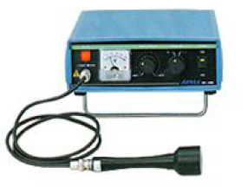
ターゲット マックス電子の代替
INS-S100と同じような使い方ができる「マックス電子製MC-1000」
という製品があります。
マックス電子はすでに廃業しており、また、製品に水銀を
使用しているため、更新提案のチャンスです。
MC-1000の使われ方は、評価基準を決めて試験
するというよりは、開発時や不具合解析時に
事前評価で手軽に試験できるツールとして
使用しているという声が多いです。
マックス電子製MC-1000
Notes:
それでは、はじめに・・・（そのまま読む）

Slide 6
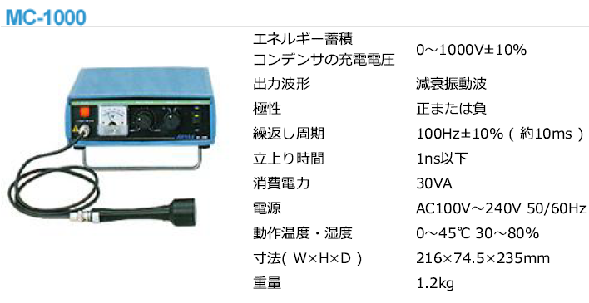
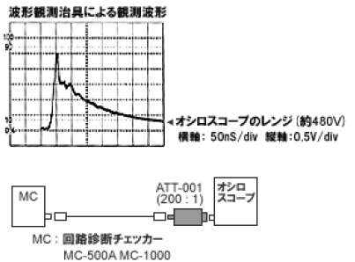
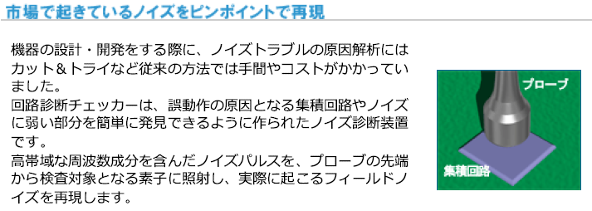
マックス電子製MC-1000
マックス電子製MC-1000の紹介ページのコピーのリンク
Notes:
それでは、はじめに・・・（そのまま読む）

Slide 7
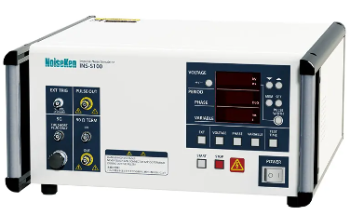
INS-S100とMC-1000の比較
・INS-S100は電圧の他に、
パルス幅、繰り返し周期の選択が
でき様々な条件で試験可能
・INS-S100は印加方法が多彩で、
電子部品、ICの足、電源線、
通信線など様々な箇所に印加可能
・INS-S100は環境負荷物質である
水銀を使用していない
Notes:
それでは、はじめに・・・（そのまま読む）

Slide 8
マックス電子製MC-1000を導入している企業
企業名 | 状況 | INS検討状況
ファナック | マックス電子製品を複数台使用、INS-S100をデモを実施。 | 1台受注、H2-Bと組み合わせて使用
富士電機（東京） | UPSの基板開発時に使用。神戸から借りて使用中。 INS-S420とラジエーションプローブ、H2-Bでデモ予定。 | INS-S420＋ラジエーションプローブ、H2-B受注
安川電機 | マックス電子製を2台所有、内1台故障。 治具を作成し、固定して使用。（距離を一定にする） S100はマックス電子製に比べて大きく、代替にはならないと考えている。
東芝インフラシステムズ （小向工場） | 2～3年前に導入した。 今後INS-S100の紹介と、マックス電子製は水銀使用していることを案内する。
川崎重工 | 日本電計山梨営業所からの紹介。 兵庫営業所で数年以内に納入、修理実績あり。
日本圧着端子製造 | 日本電計山梨営業所からの紹介。 刈谷営業所で数年以内に納入、修理実績あり。
NECプラットフォームズ | 日本電計山梨営業所からの紹介。 川崎営業所で数年以内に納入、修理実績あり。
ピー・エス・シー | 日本電計山梨営業所からの紹介。 京都営業所で数年以内に納入、修理実績あり。
ミマキエンジニアリング | 高山理化精機から紹介。見積提出済み。
Notes:
それでは、はじめに・・・（そのまま読む）

